Slide 1
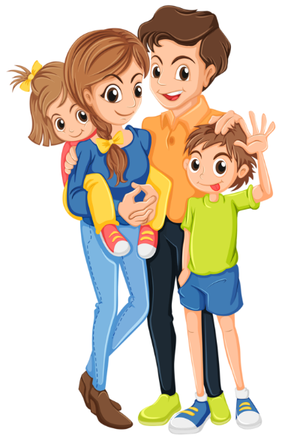
Навчання грамоти
Читання
Післябукварний період
Урок 97
Вірш Лесі Вознюк
«Татко і матуся»

Slide 2

Налаштування на урок
Уже дзвінок нам дав сигнал:
Працювати час настав.
Тож і ми часу не гаймо
Роботу швидше починаймо.

Slide 3
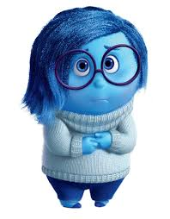
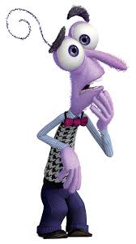
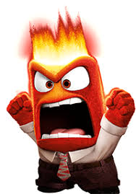
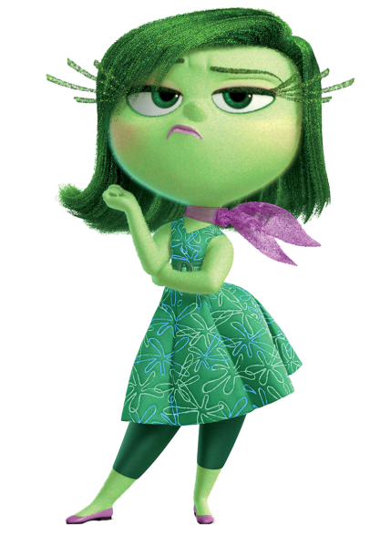
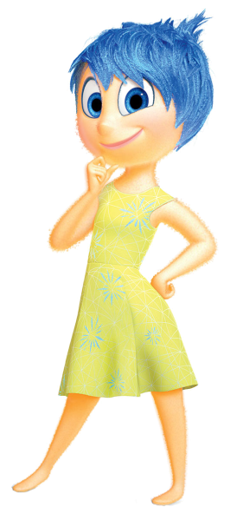
Очікування від уроку
Розглянь персонажів мультфільму «Головоломка».
Вибери емоцію, з якою ти очікуєш урок
сум
страх
гнів
огида
радість

Slide 4
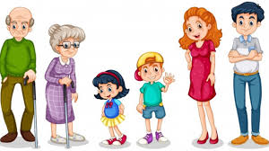
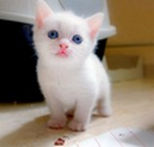
  Робота зі скоромовкою
Бабуся і дідусь,
Матуся і татусь,
Дві старші сестрички
І кошеня-лапочка.
І ще, звичайно, я.
Дуже дружна сім’я!

Slide 5
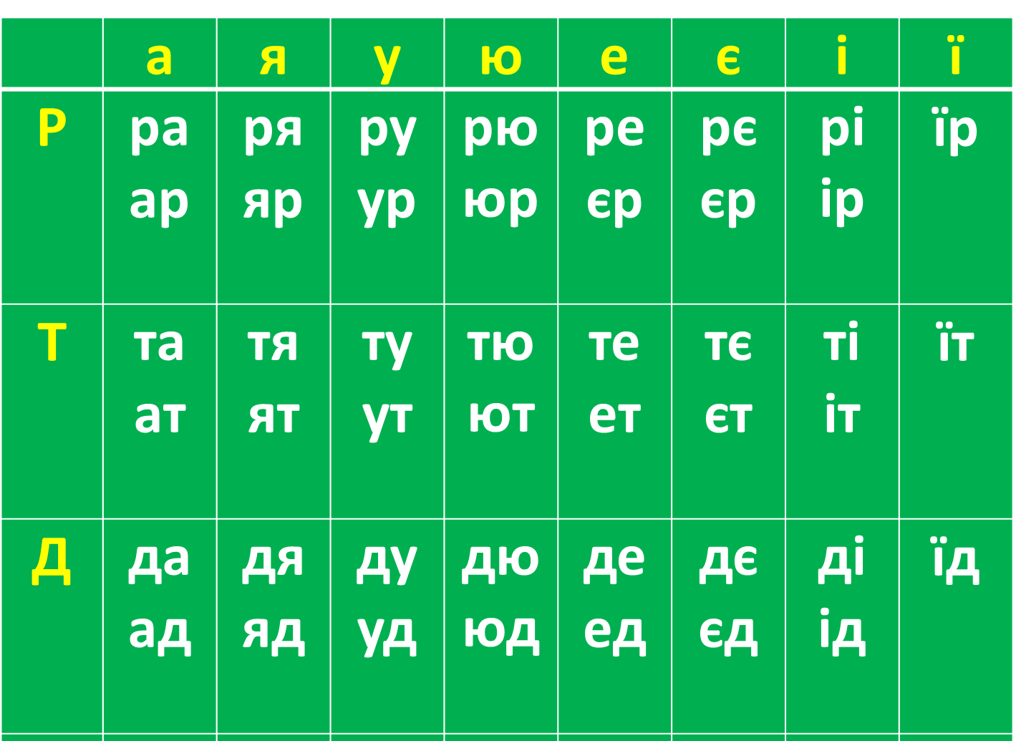
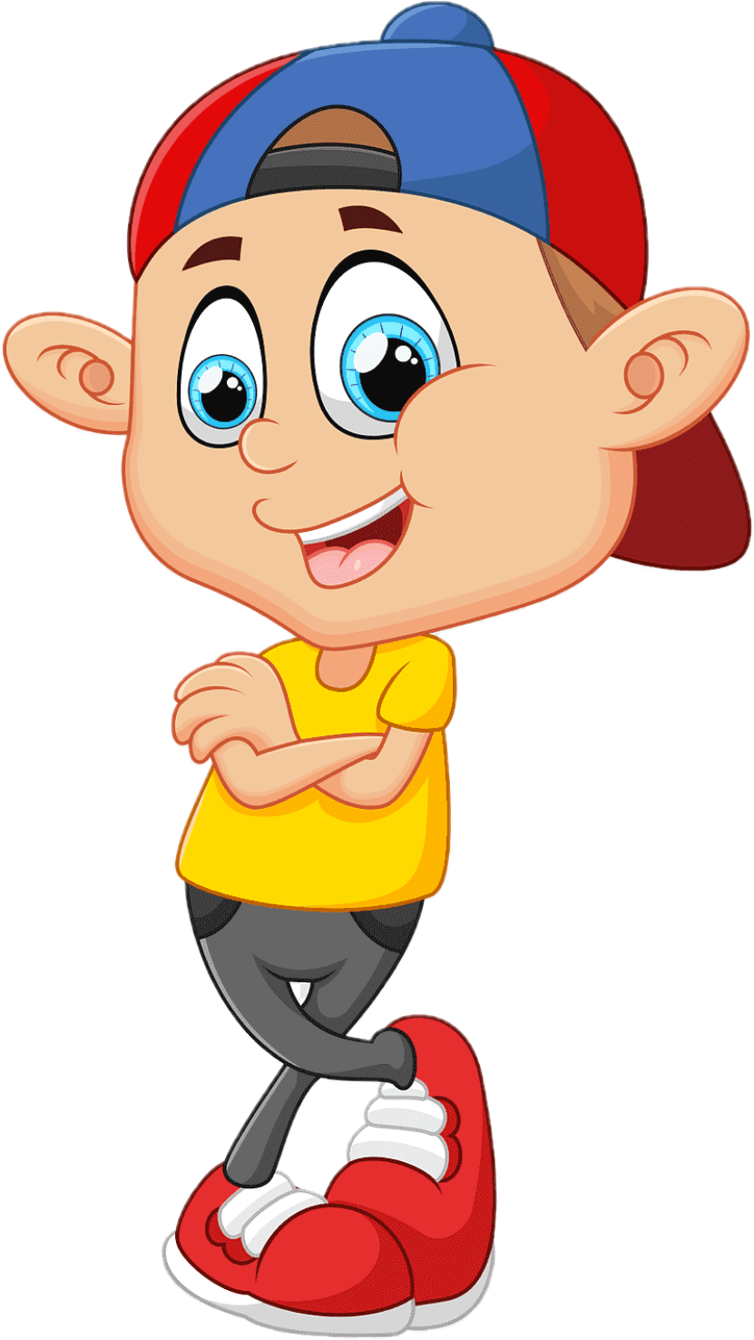
Прочитай швидко буквосполучення

Slide 6
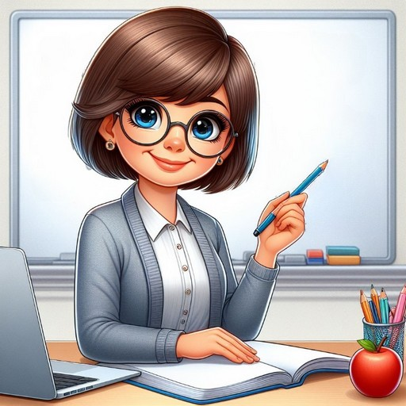
Повідомлення теми уроку
Сьогодні на уроці читання ми удосконалимо навичку виразного читання вірша, відповідати на запитання за змістом вірша.
Пояснимо значення прислів’їв.
Утворимо пестливі назви членів родини.

Slide 7
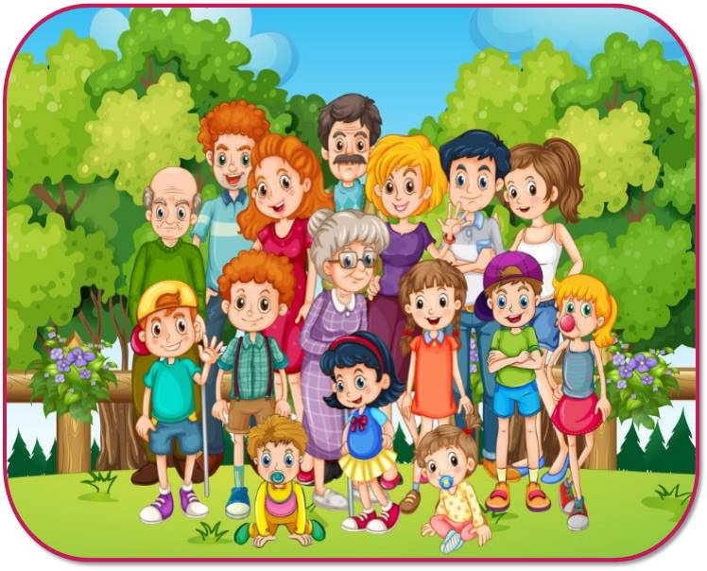
  Послухай народну примовку
У нашого Омелька —
Невеличка сімейка.
Тільки він та вона,
Та старий, та стара,
Та дві дівки косаті,
Та два парубка вусаті,
Та дві Христі в намисті,
Та дві ляльки в колисці.
Колись в Україні жили великими сім'ями. Ось про таку сім'ю послухай народну примовку.
Велика чи маленька сімейка у дядька Омелька?

Slide 8
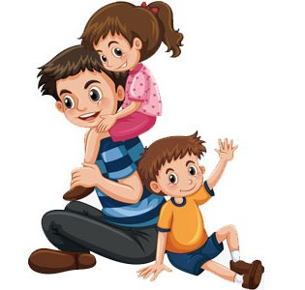
Тато – нянь – батько – отець
Скрізь в Україні знають слово тато. Закарпатці називають тата няньом. Подекуди уживаємо слово батько. У багатьох місцевостях побутує ще слово отець. Тепер це слово вважають застарілим, а колись часто промовляли: «Шануй отця й матір своїх». Збереглося слово отець у значенні Бог, Отець Небесний. Головна наша молитва починається звертанням: «Отче наш...». А ще це слово вживають як шанобливе звертання до священника: Отче, панотче.

Slide 9

Прочитай лічилку разом із Щебетунчиком
Що таке лічилка?
Коли її використовують?
Мама, тато, дід, бабуся —
всіх назву, не помилюся.
Старший братик і сестричка —
в нас сімейка невеличка.
Не спиняйте, бо зіб’юся:
мама, тато, дід, бабуся…
Старший брат, сестра і я —
отака у нас сім’я.
Варвара Гринько
Розкажи про склад твоєї сім’ї
Лічилка – це короткий римований вірш для визначення ведучого в іграх
Вивчи лічилку напам’ять,
адже її можна використати під час рухливих ігор
Про кого розповідається в лічилці? Придумай заголовок до неї.
Прочитай автора лічилки.
З кого складається ця сім’я? Скільки всього членів у цій родині?
Підручник.
Сторінка
80

Slide 10
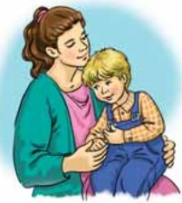
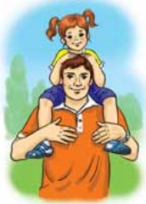
Леся Вознюк. Татко і матуся
А у мого татка
широченні плечі:
зручно тут сидіти,
видно вдаль малечі.
Дужі та міцнющі
татко руки має.
Він мене високо
вгору підкидає.
А в матусі ручки
лагідні й тепленькі,
пригортають ніжно
до свого серденька.
Усмішка ласкава,
очі волошкові,
сповнені терпіння,
доброти, любові.
Як візьму за руки
татка і матусю,
то нічого в світі
з ними не боюся.
Про кого розповідається у вірші?
Як ставиться дитина до своїх батьків?
Який настрій у вас викликав цей вірш?
Підручник.
Сторінка
80-81

Slide 11
Запитання для уважного читача
1. Прочитай, що сказано у вірші про татка.
2. Що розповідається у вірші про маму? Прочитай.
3. Що ти хочеш розказати про свою сім’ю?
Підручник.
Сторінка
81

Slide 12
Прочитай загадки Лесі Вознюк. Знайди малюнки-відгадки до кожної з них. Відшукай відмінності між текстом та малюнком
З ним ніколи не сварюся,
іграшками поділюся.
Буду з ним дружити, грати.
Познайомтесь, це мій ... .
Хитрі очі, дві косички.
У веснянках ніс та щічки.
Непосида невеличка
називається ... .
Підручник.
Сторінка
81

Slide 13
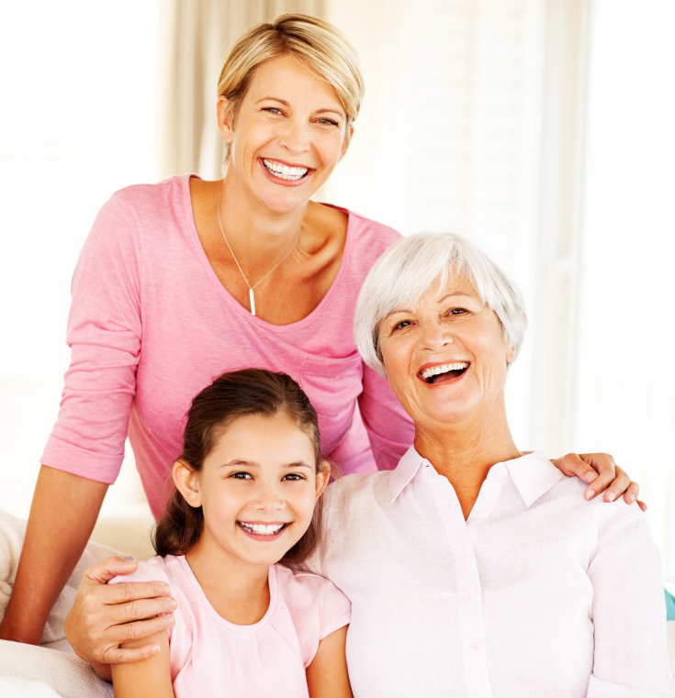

Логічне завдання
ВЕСЕЛИЙ РАХУНОК
Онука, бабуся, дві мами, дві доні
сидять на осонні на довгім ослоні.
Очі протер я — хоч три, хоч не три —
бачу й тепер я, що їх тільки три!..
Н. Забіла
Кого з членів родини ти б намалював/ла? Чому?
Виконай малюнок «Моя родина»

Slide 14
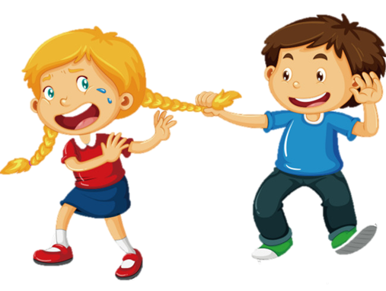
Послухай прислів'я і приказки.
Поясни, як ти їх розумієш
Маму ані купити,
ані заслужити.
Яка хата, такий тин,
який батько, такий син.
Брати — що коти:
погризуться й помиряться.

Slide 15
Робота в зошиті
Утвори пестливі слова від назв членів родини.
Надрукуй утворені слова
– о – о =
– о – о =
Тато -
татусь
брат -
братик
дід -
дідусь
мати -
матуся
сестра -
сестричка
баба -
бабуся
Маму ані купити, ані заслужити.
Побудуй звукові схеми слів, в яких різна кількість звуків і букв. Поясни, чому.
Надрукуй речення про маму

Slide 16
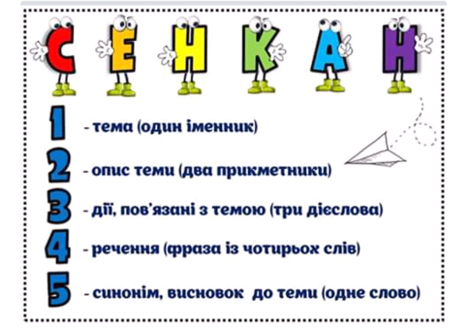
Стратегія «Сенкан»
Тема
Мама
Опис
Добра, лагідна.
Дія
Любить, радіє, піклується.
Почуття з приводу обговорюваного
Мама — це моя подружка.
Перефразування суті
Ненька

Slide 17

Вправа «Мікрофон»
Що читали на уроці ?
(лічилку, вірш, загадки)
Що об’єднує всі ці тексти?
Про кого розповідалось у лічилці?
Про кого у вірші?
Про кого в загадках?
Які почуття викликали у тебе ці твори?
Як потрібно ставитися до своєї сім’ї? Чому?

Slide 18


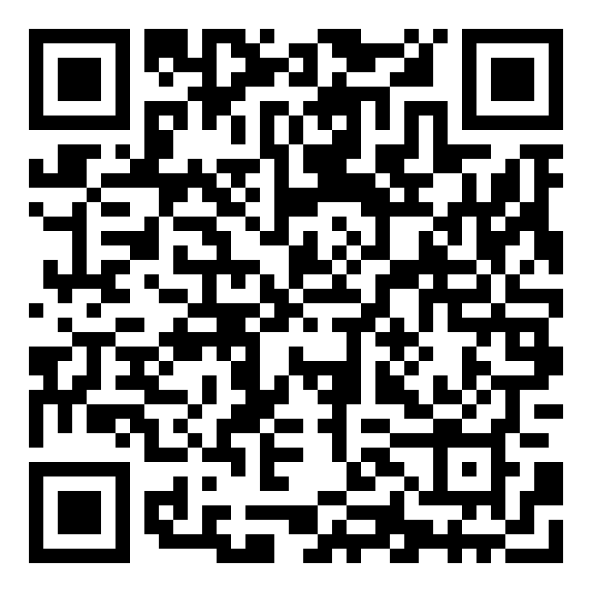
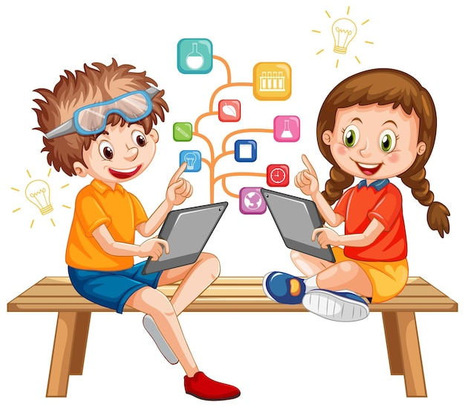
Online завдання
Відскануй QR-код або натисни жовтий круг!

Slide 19


Рефлексія. Вибери емоцію, що відповідає твоєму настрою в кінці уроку.
сум
страх
гнів
огида
радість

